Slide 1
Oberflächen- und Projektionsanatomie der Bauchhöhle und der Bauchorgane
Dr. Anna Németh 2018

Slide 2
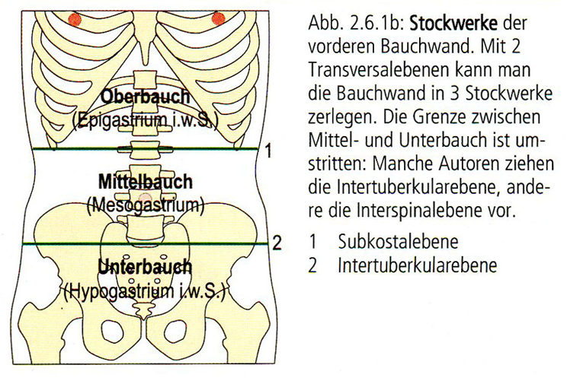
Aufteilung der Bauchhöhle

Slide 3
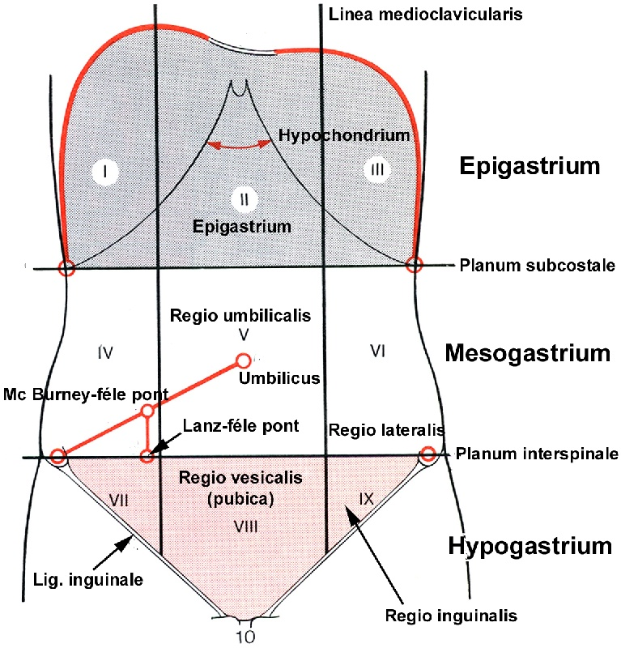
Aufteilung der Bauchhöhle

Slide 4
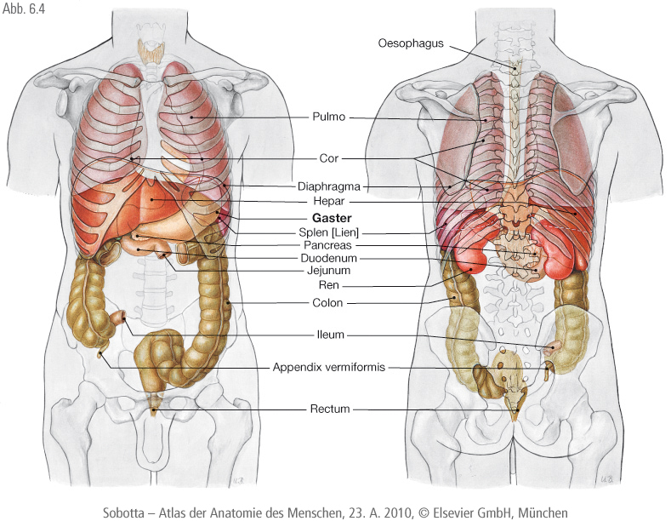
Radix des Mesocolon transversum (L2 Höhe) unterteilt den Bauchraum: in Oberbauch und Unterbauch Pars supracolica, infracolica.

Slide 5
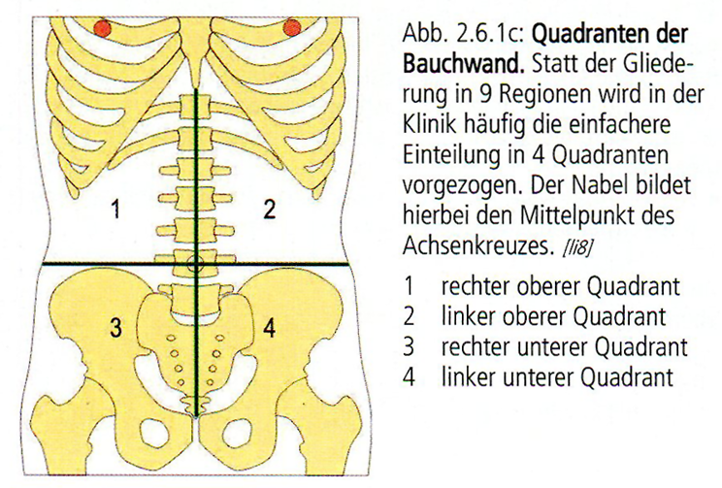
Aufteilung der Bauchhöhle

Slide 6
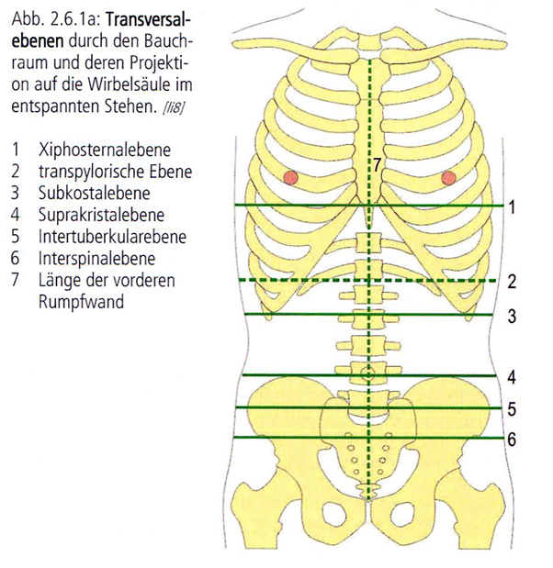
Transversale Ebenen
transpylorische Ebene: Halbierungspunkt zwischen Incisura jugularis von Sternum und Oberrand der Symphysis pubica.
Die transpylorische Ebene ist auf einer Höhe mit:
L1 oder 9. Rippenknorpel.
Ursprung der Arteria mesenterica superior aus der Aorta
Ursprung der Pfortader
Linke und rechte Colonflexur
Hilum renale links
rechts oberer Nierenpol
Flexura duodeni sup.

Slide 7
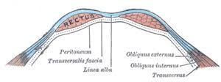
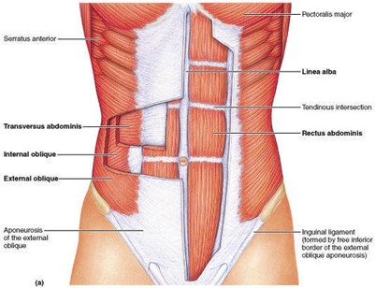
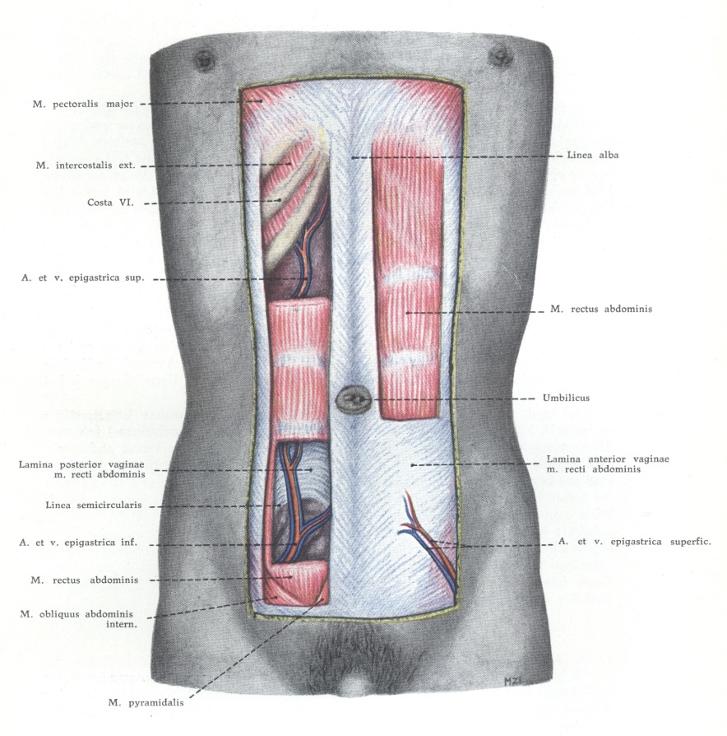
Vordere Bauchwand
Hautinnervation: Rr. cut. ant. (aus unteren Nn. intercostalen)
Arterien: A. epigastrica sup., inf.
Venen: V. epigastrica sup. –V. thoracica int.
Vv. cutaneae abdominis - Vv. paraumbilicales – V. portae
V. epig. inf., - V. iliaca ext.
über Linea arcuata
A. V. epigastrica superior, inferior

Slide 8
Cavum abdominis
Cavum peritonei: durch Peritoneum parietale begrenzt
Cavum/Spatium prae- retro- und infraperitoneale: hinter/unter des Peritoneum parietale (Extraperitoneale Räume)
Bauchorgane:
A) intraperitoneale (vom Peritoneum viscerale überzogene) und
B) extraperitoneale (vom Bauchfell nicht überzogene) Gebilde, die als
a) retroperitoneale
b) infraperitoneale
c) präperitoneale Strukturen
intraperitoneale
semi-intraperitoneale
secunder retroperitoneale

Slide 9
Entwicklung des Peritoneums
Über dem Nabel:
MGd
MGv: Mesogastrium ventrale
MGd: Mesogastrium dorsale
MGv
Unter dem Nabel: nur Mesogastrium dorsale

Slide 10
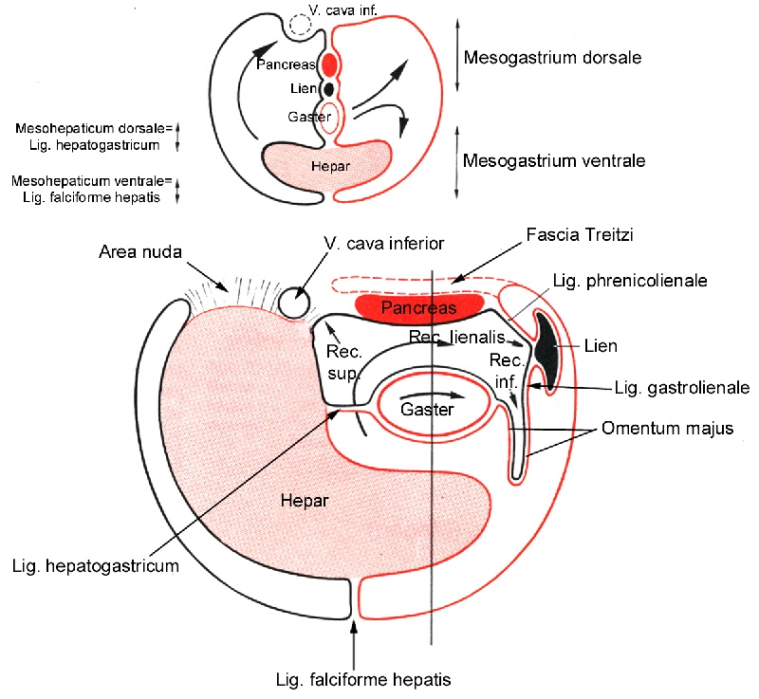
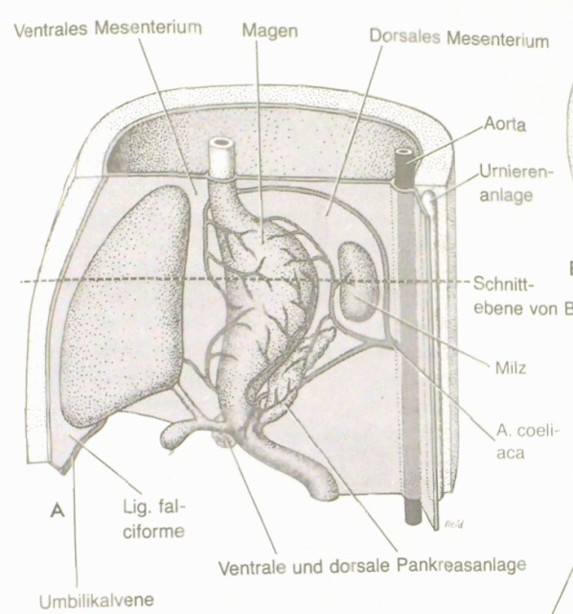
Entwicklung der
peritoneale Höhle

Slide 11
Derivate des Mesogastriums
Mesogastrium ventrale:
Lig. falciforme hepatis
Lig. teres hepatis
Lig. coronarium hepatis
Lig. triangulare hepatis
Lig. hepatogastricum
Lig. hepatoduodenale
Mesogastrium dorsale:
Lig. gastrolienale
Lig. phrenicolienale, Lig. splenorenale
Omentum majus, Lig. gastrocolicum
Mesenterium
Mesoappendix
Mesocolon transversum
Mesosigmoideum

Slide 12
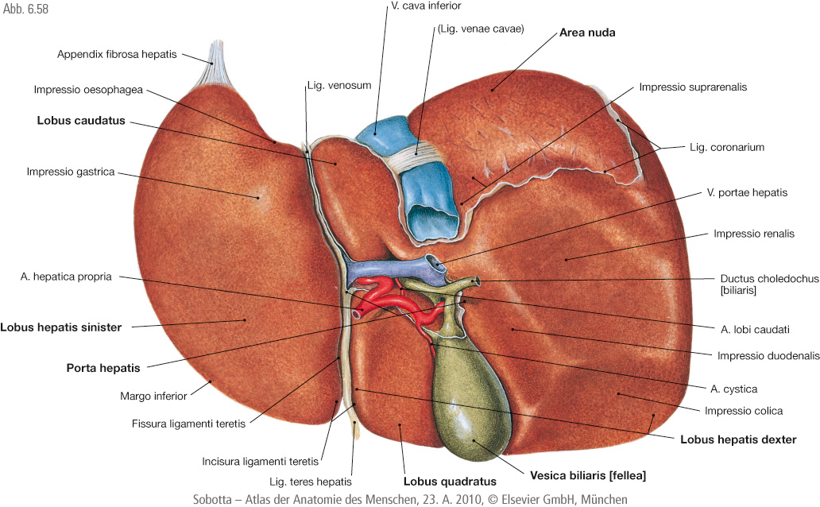
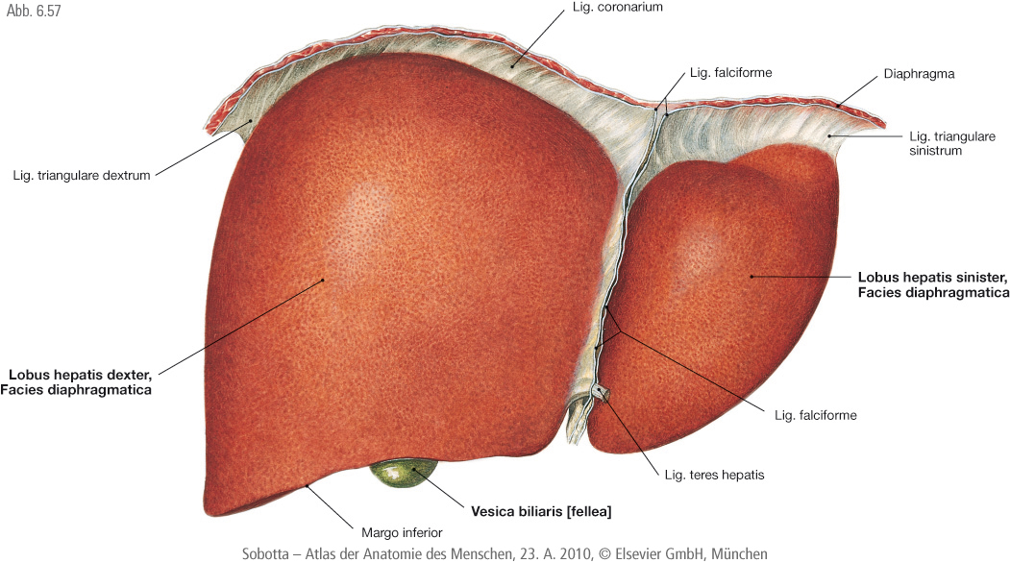
Leber
rechtes Hypochondrium (medioinguinale Linie-10. Rippenknorpel), Epigastrium, linkes Hypoch (Arc. cost. beim 8. Rippenkn); Mediansagittal: untere Kante halbwegs zwischen Nabel und Proc. xyph.
Duct. choledoch: 5-7 cm, 0,5-1 cm rechts von der A. hep. prop.
Fundus vesicae felleae: rechts, beim 9. Rippenknorpelspitze

Slide 13
Lebersegmente

Slide 14
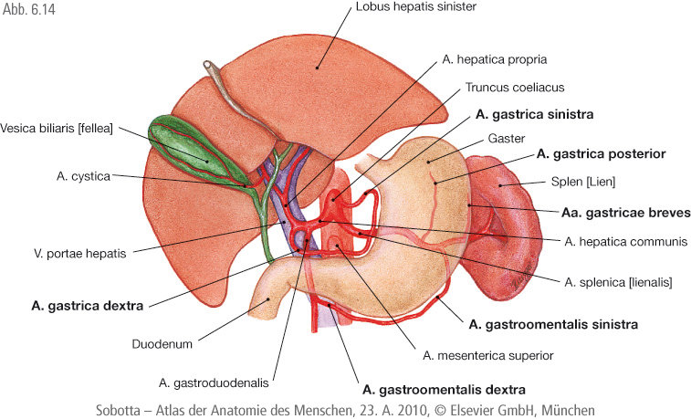
Blutversorgung der Leber

Slide 15
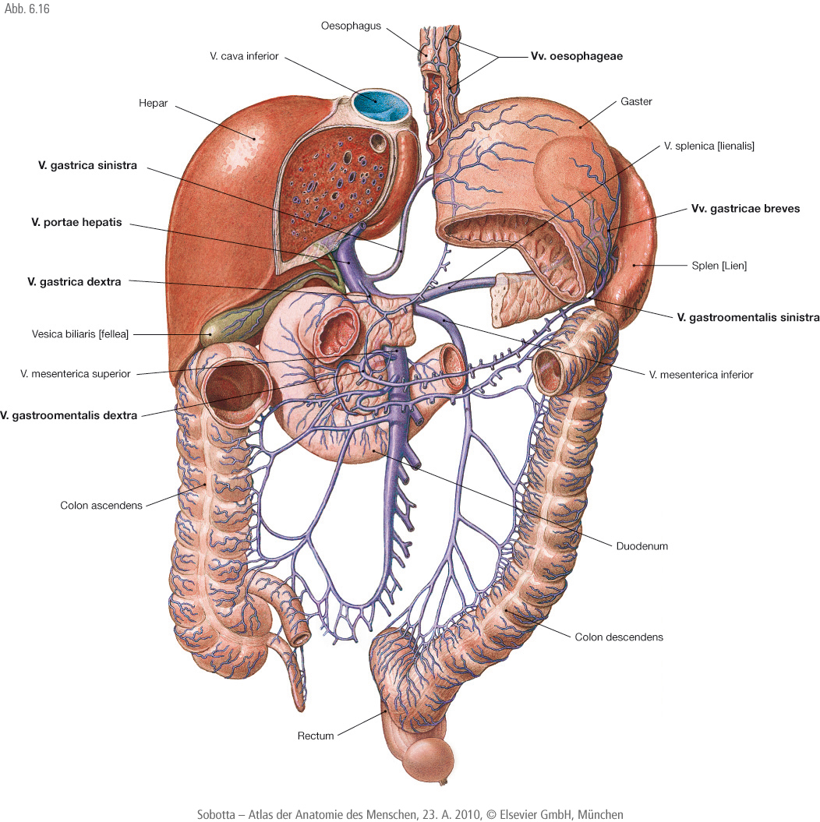
Portocavale Anastomosen
1. Um Nabel: Paraumbilicale Venen
2. Um Cardia: Venae oesophageae
3. Um Rectum: Venae rectales medii
4. Retroperitoneale Venen

Slide 16
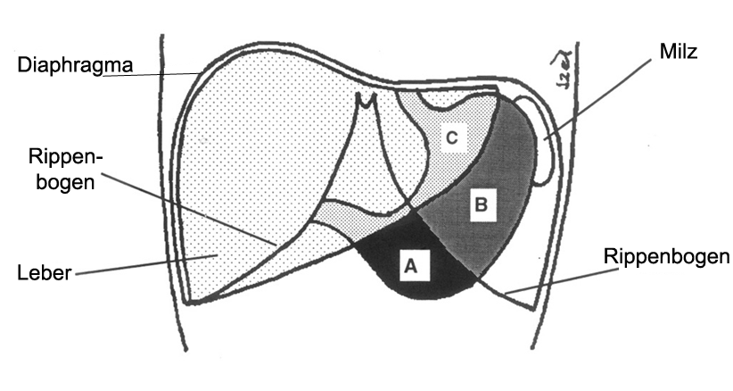
Projektion des Magens auf die ventrale Bauchwand
Cardia: linke 7. Rippe sternal Ansatz
Fundus: im linken Hypochondrium
Corpus: im Epigastrium
Pylorus: rechts von der Medianebene
Als Traube-Raum bezeichnet man den halbmondförmigen Raum ("Spatium semilunare"), der von der Leber-, Milz- sowie vom linken unterem Rippenbogen begrenzt wird.
A: Facies libera (Labbé Dreieck)
B: Facies diaphragmatica (Traube’scher Raum, keine Lungengewebe darüber; Perkussion)
C: Facies hepatica
Notes:
lSzéKl inikai anatómia, SE 1999

Slide 17
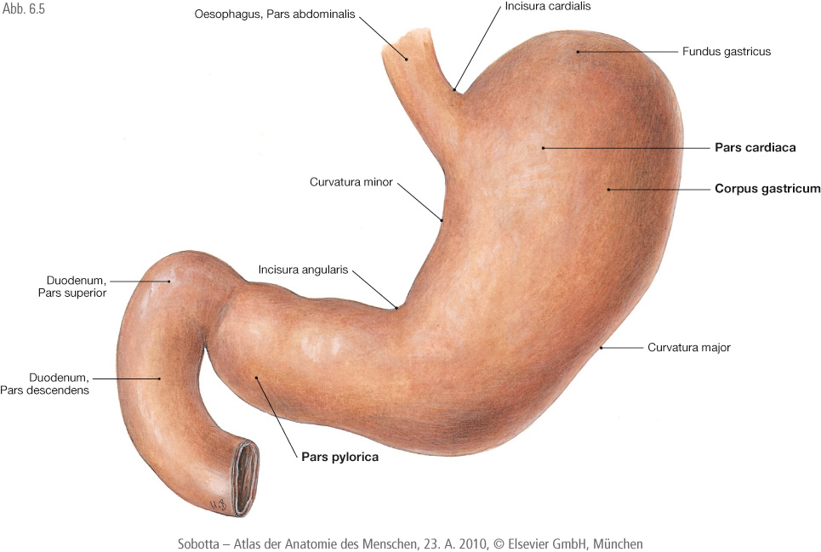
Projektion des Magens auf die hintere Bauchwand
Cardia: links von dem Th11-12 (linke Leberlappe, Crura von Zwerchfell),
Pylorus: rechts vom L1 (Pankreaskopf, Lobus quadratus, Gallenblasenhals),
untere Kante (Curv. ventr. major): L2-L5 (variabel),

Slide 18
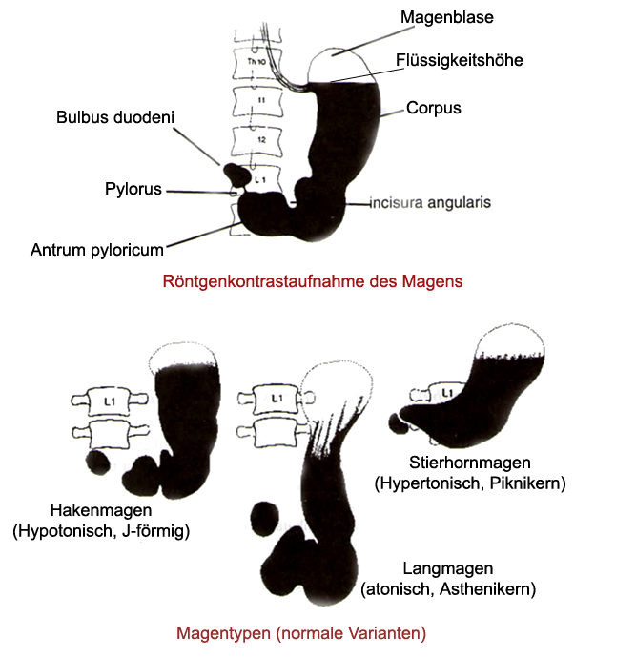
Notes:
Szél Klinikai anatómia, SE 1999

Slide 19
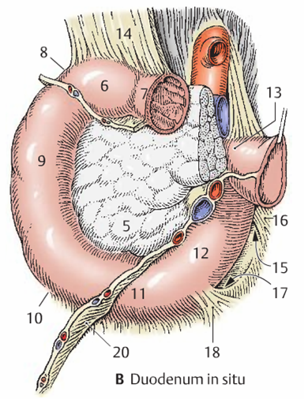
Duodenum
14 Lig. hepatoduodenale
13. Lig. suspensorium duodeni (Treitz)

Slide 20
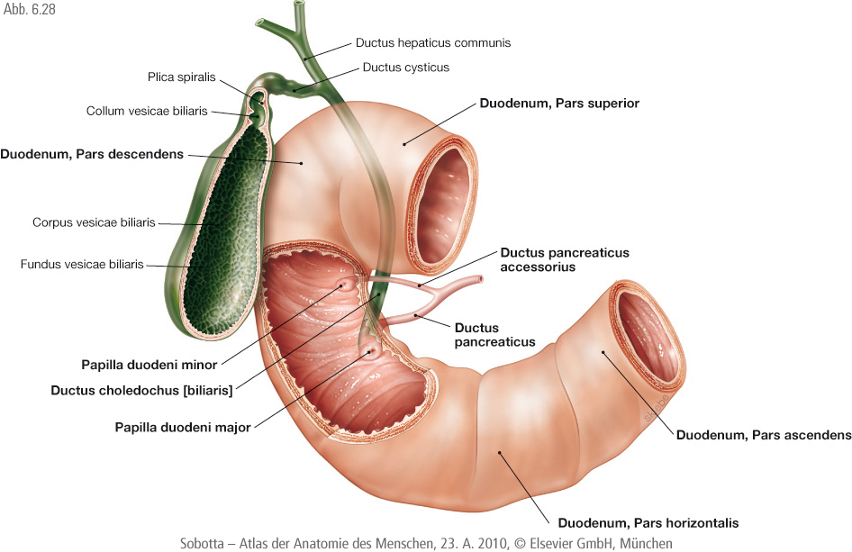
Duodenum
Liegt zw. L1-L3, vorwiegend rechts von der WS
Pars sup (Bulbus).: rechts vom L1
Pars descendens: rechte Seite der L2, Radix des Mesocolon transversum überkreuzt
Pars horiz.: vor dem L3
Pars asc.: auf der linken Seite vom L2; Flexura duodenojejunalis (Treitzsche Flexus)
suprapapillärer (Tr. coeliacus) und infrapapillärer (A. mesenterica sup.) Teil

Slide 21
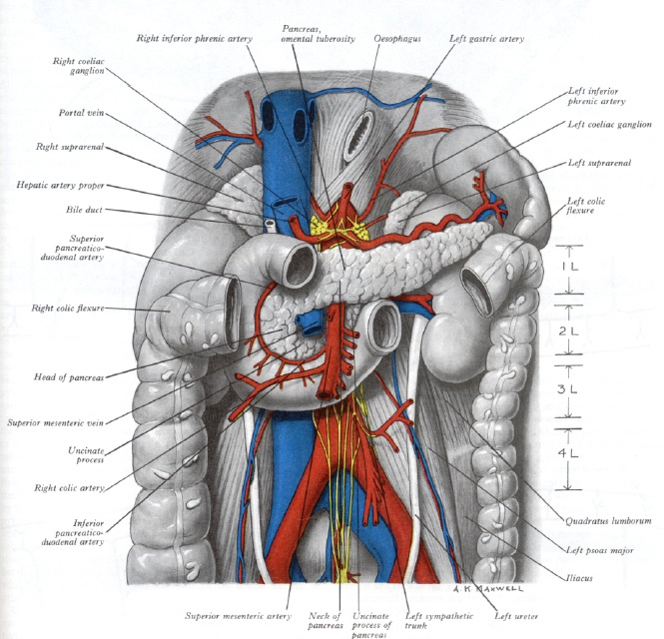
L1 Transpylorische Ebene
Pylorus + Duodenum p. superior
Collum pancreatis
A. mesenterica sup. (Ursprung)
Cisterna chyli
L1-2 Aa. renales (Ursprung), …
L2 Flexura duodenojejunalis
L3 Duodenum, p. horiz. inf.
A. mesenterica inf. (Ursprung)
L3-4 Umbilicus
L4 Bifurcatio aortae
L4/5 Vena cava inf. beginnt hier

Slide 22
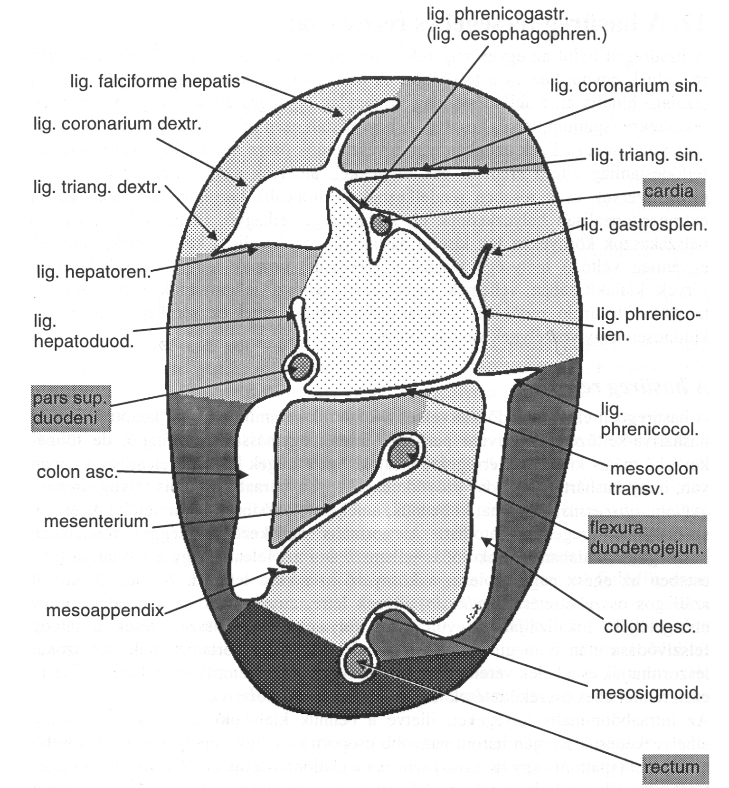
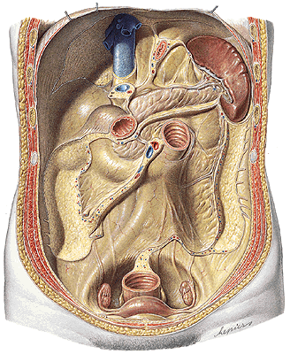
Peritoneale Bänder

Slide 23
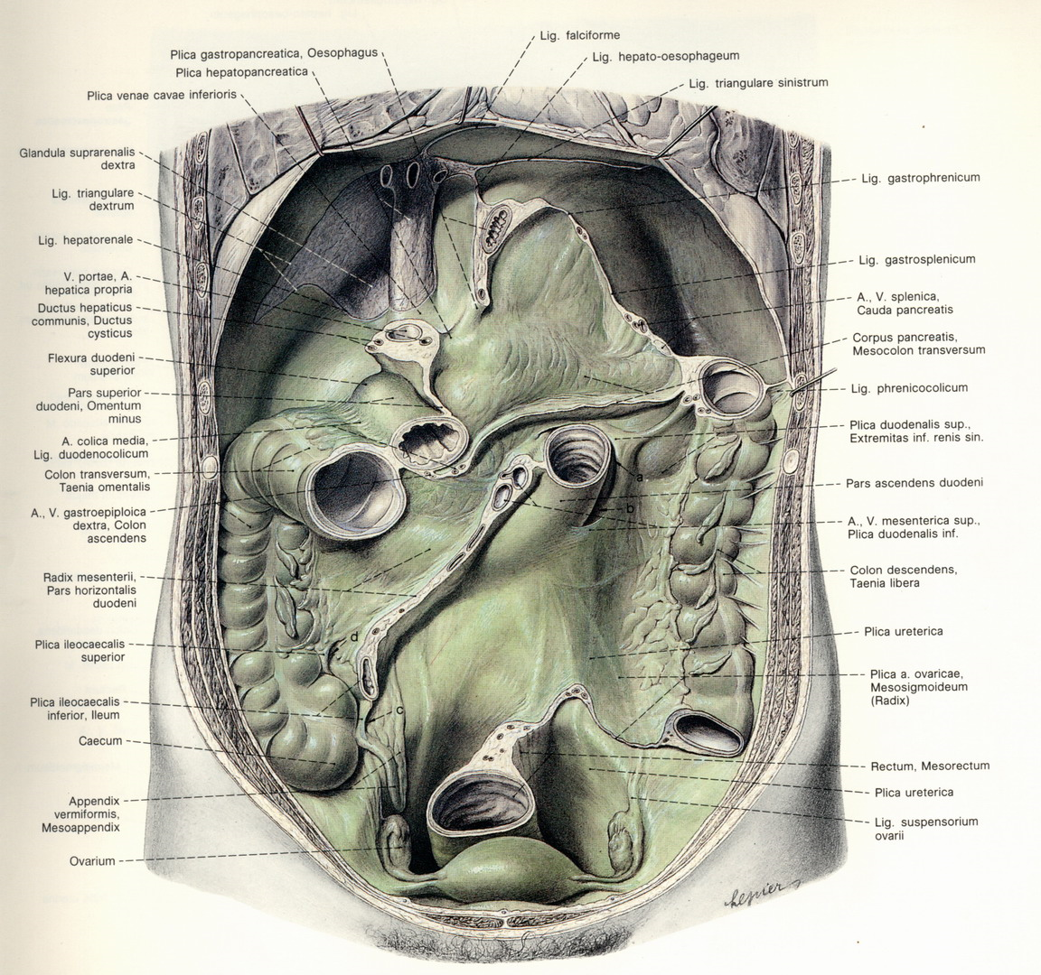
Radix mesenterii
Von der Flexura duodenojejunalis Links L2 nach rechts unten
in die rechte
Fossa iliaca
15-20 cm Länge

Slide 24
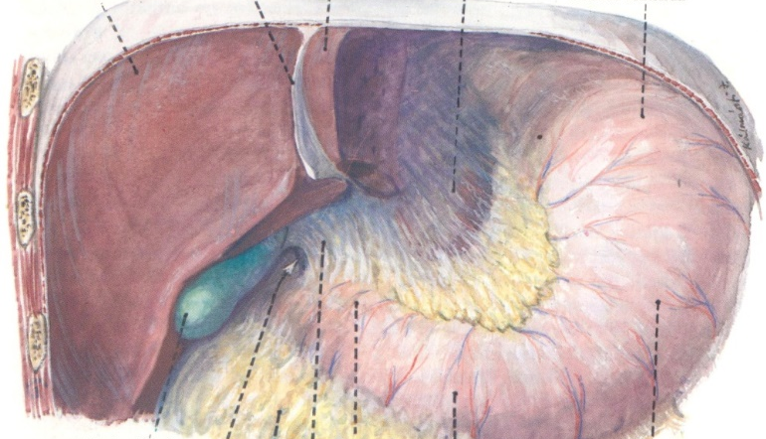
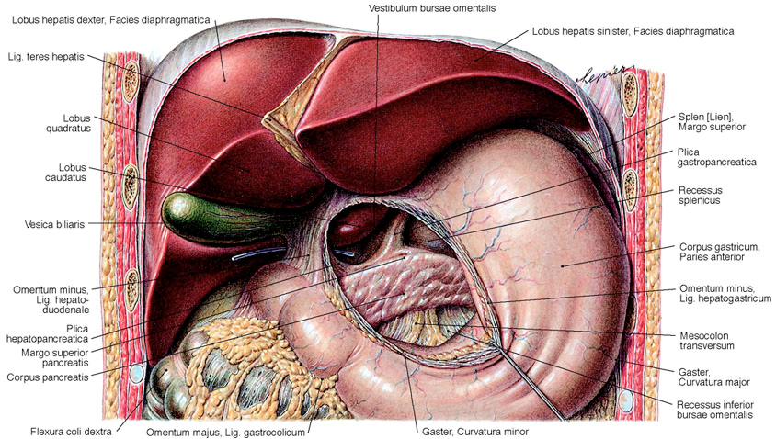
Bursa omentalis
Foramen omentale (Winslow):
Lig. hepatoduodenale

Slide 25
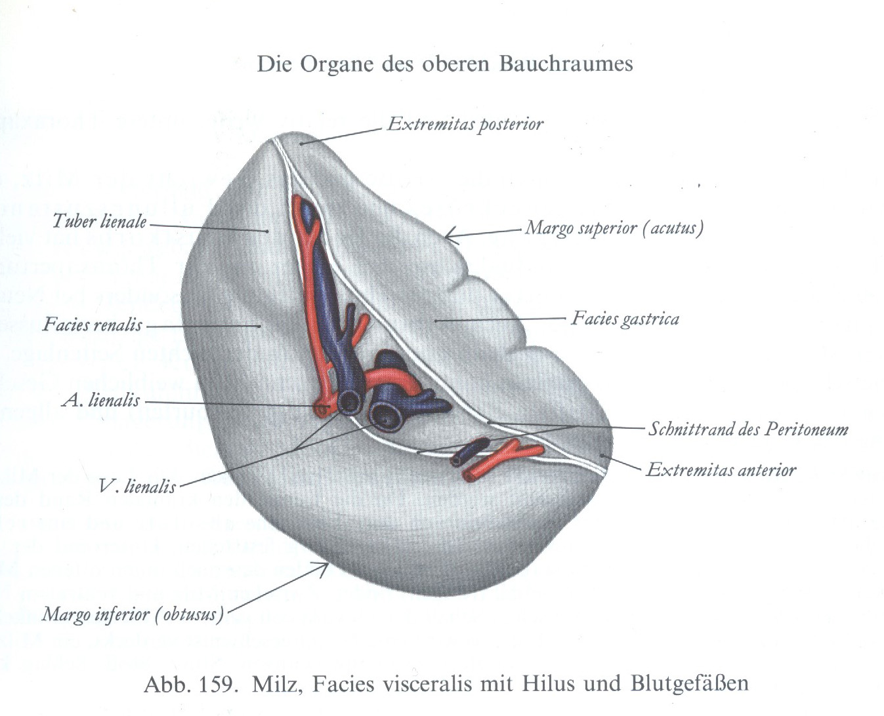
Milz
Intraperitoneal: Lig. gastrolienale
Lig. phrenicolienale
Facies diaphragmatica
Facies visceralis: F. gastrica
F. renalis
Blutversorgung: A. lienalis (splenica) Truncus celiacus
V. lienalis V. porta hepatis

Slide 26
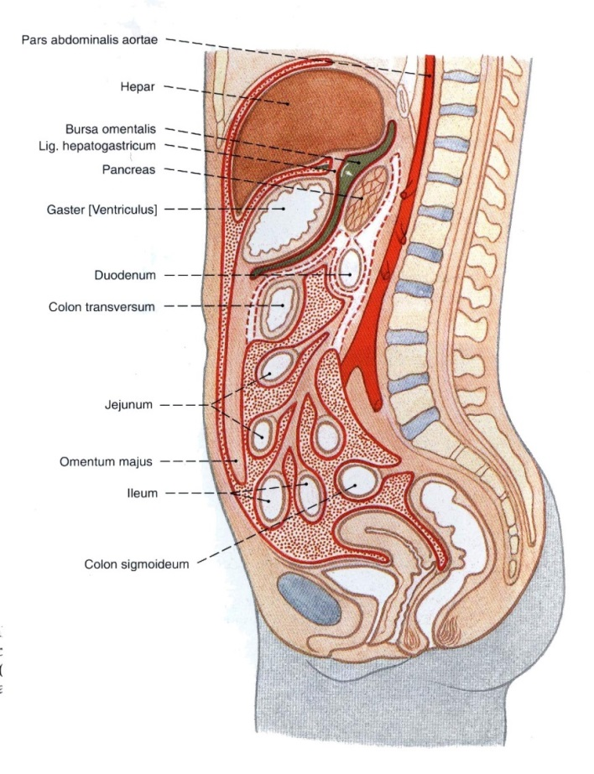
Bursa omentalis
Ventral: Omentum minus
Hinterwand des Magens
Ligamentum gastrocolicum
Dorsal: Peritoneum (Lamina parietalis)
Pancreas
Kranial: Diaphragma, Lobus sinister hepatis
Kaudal: Mesocolon transversum, Omentum
majus
Anteile: Vestibulum
Recessus superior
Recessus lienalis
Recessus inferior

Slide 27
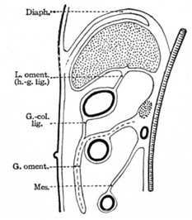
Chirurgischer Zugang zur Bursa omentalis: Pancreasoperationen
Anterocolitischer Weg
durch Lig. gastrocol; genügend breit; Gefahr: auf die Gefässe der Curvatura major
Vestibularer Weg: durch das Lig. hepatogastricum (beschränkter Zugang: hauptsächlich zum Tr. coel. und Tuber omentale;
Gefahr: Äste der Curvatura minor und akzessorische Leberarterie in dem Portio densa
A
B
Retrocolitischer Weg: durch Mesocolon transv.; beschränkter Zugang; Gefahr: A. colica media
Bailey, F.R. and Miller, A.M. (1921). Text-Book of Embryology. New York: William Wood and Co.

Slide 28
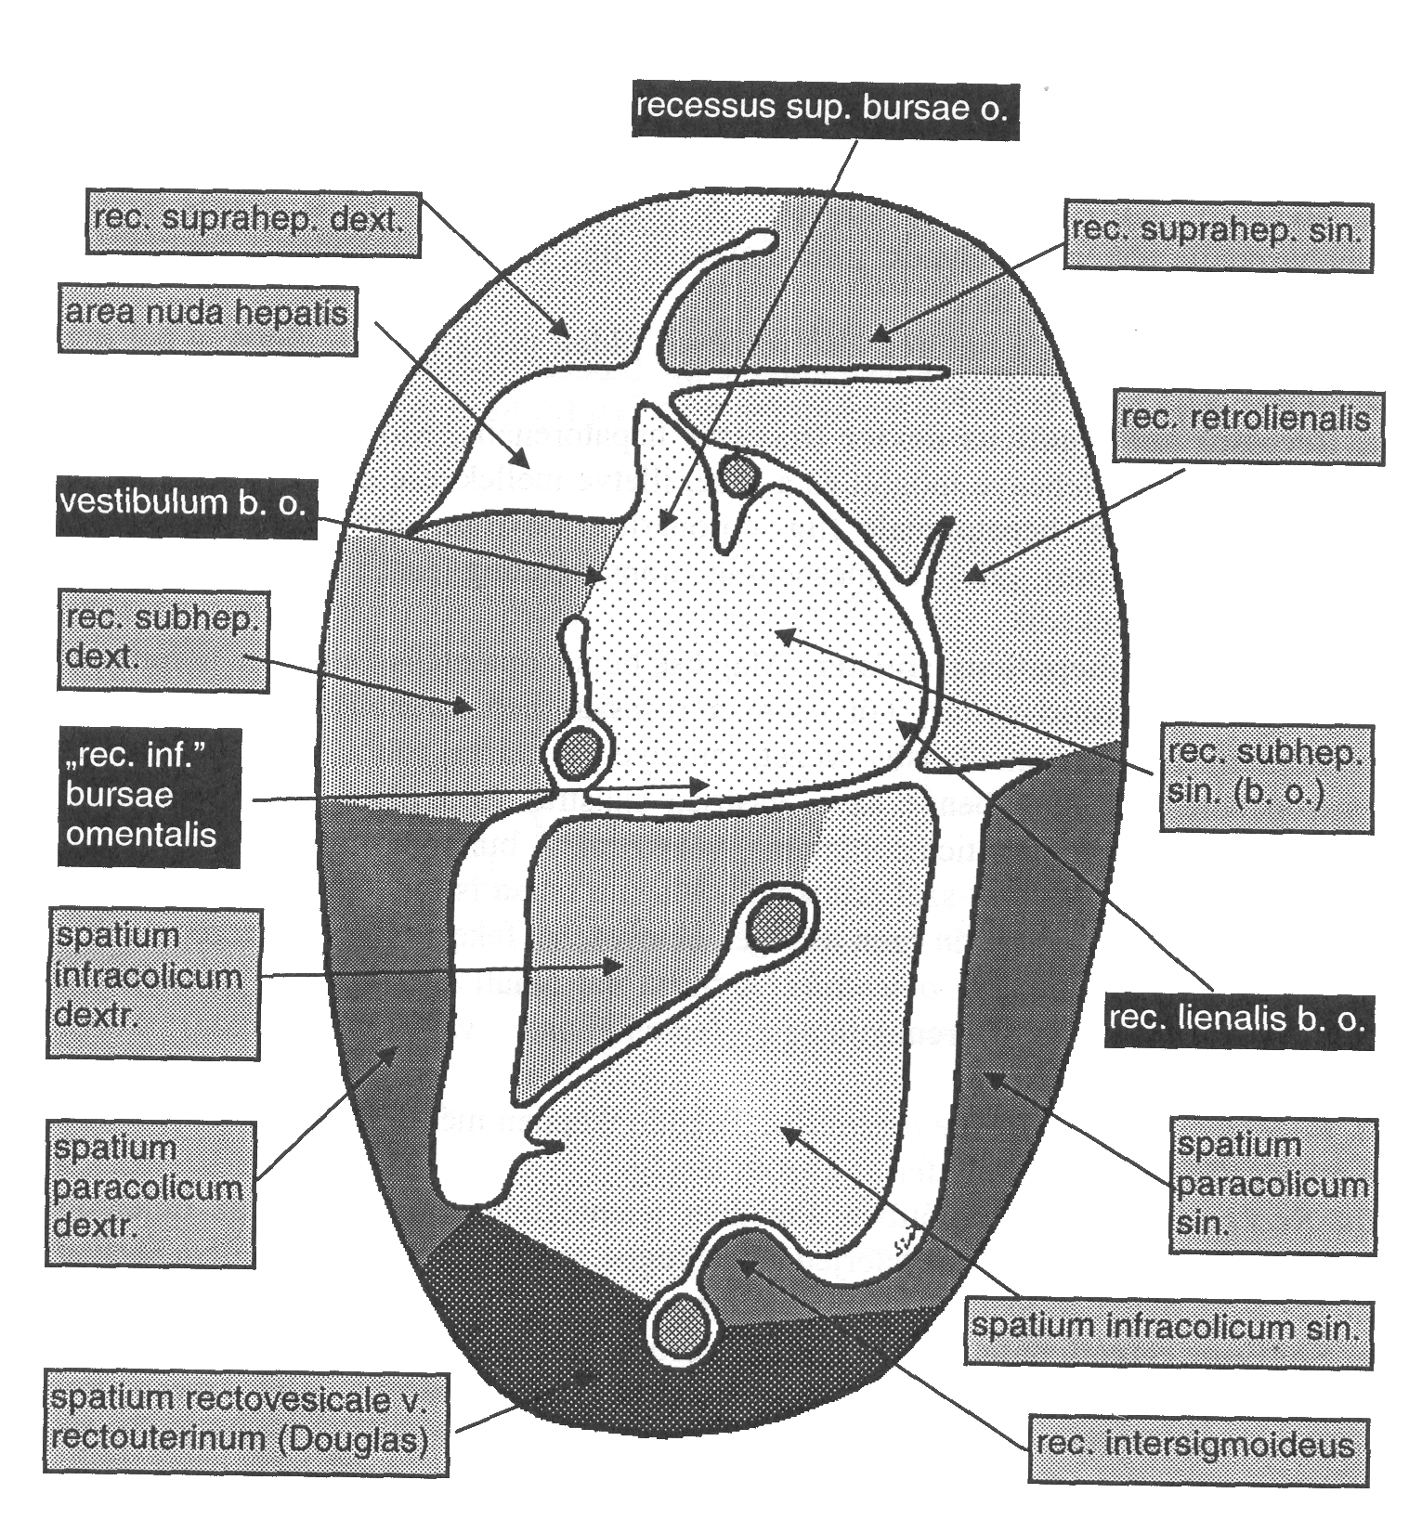
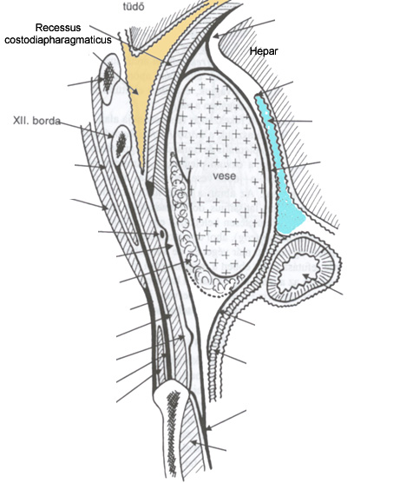
Peritoneale Räume und Recessi
Oberbauch (Pars supracolica)
Unterbauch (Pars infracolica)
Subphrenische Räume:
  Recessus suprahepaticus dexter
  Recessus suprahepaticus sinister
  Recessus subhepaticus dexter
  (Recessus hepatorenalis, Morrison-Tasche)
  Recessus subhepaticus sinister
  (Bursa omentalis) Hernia omentalis, Winslow-Hernia
  Spatium retrolienale
Infracolische Räume:
  Spatium infracolicum (mesenteriocolicum) dextrum
  Spatium infracolicum (mesenteriocolicum) sinistrum
  Spatium paracolicum dextrum (Sulcus paracolicus
  dextrum lat.) Appendix, rechte Niere
  Spatium paracolicum sinistrum (Sulcus paracolicus
  sinistrum lat.)
Douglas Raum
(Excavatio rectovesicalis, rectouterina)

Slide 29
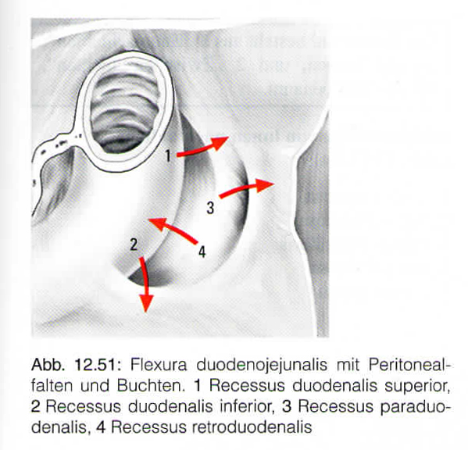
Plica duodenalis superior (v. mes. inf lehet benne)
Plica paraduodenalis (v.mes. inferior általában ebben)
Plica duodenalis inferior
Waldeyer Anatomie des Menschen, de Gruyter, 2003

Slide 30
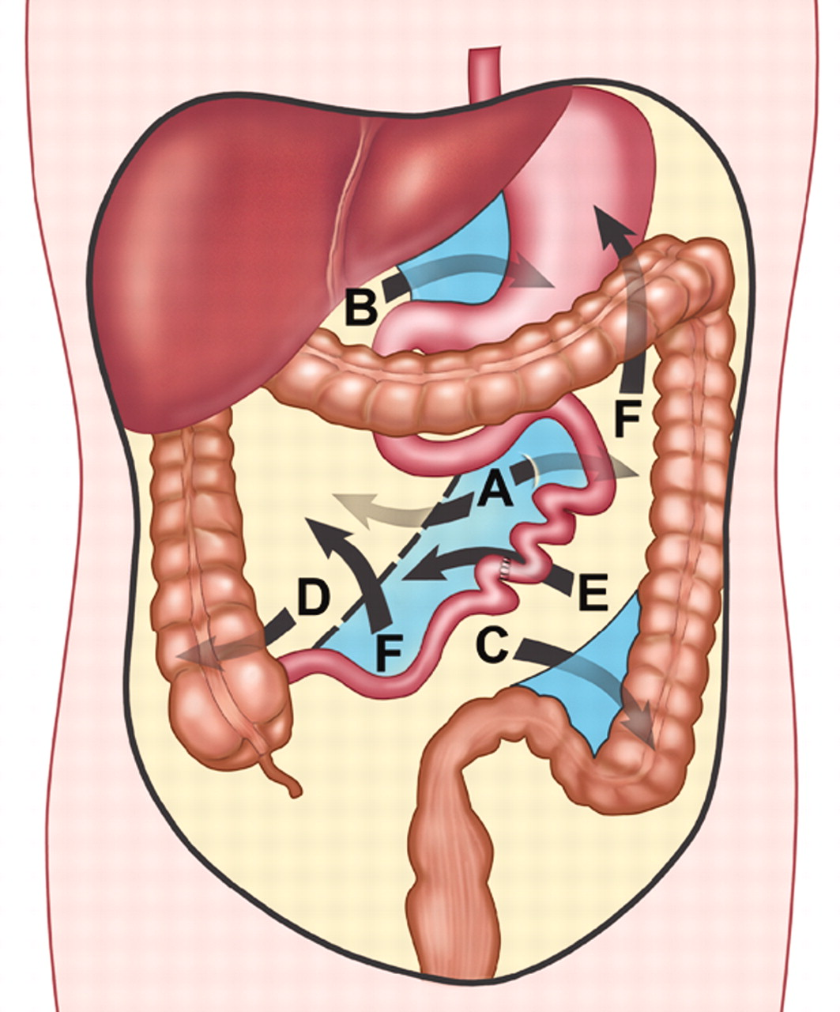
Innere Herniae
Martin L C et al. AJR 2006;186:703-717
—Diagrammatic illustration shows various types of internal hernias: A = paraduodenal, B = foramen of Winslow, C = intersigmoid, D = pericecal, E = transmesenteric, and F = retroanastomotic.
Notes:
—Diagrammatic illustration shows various types of internal hernias: A = paraduodenal, B = foramen of Winslow, C = intersigmoid, D = pericecal, E = transmesenteric, and F = retroanastomotic.

Slide 31
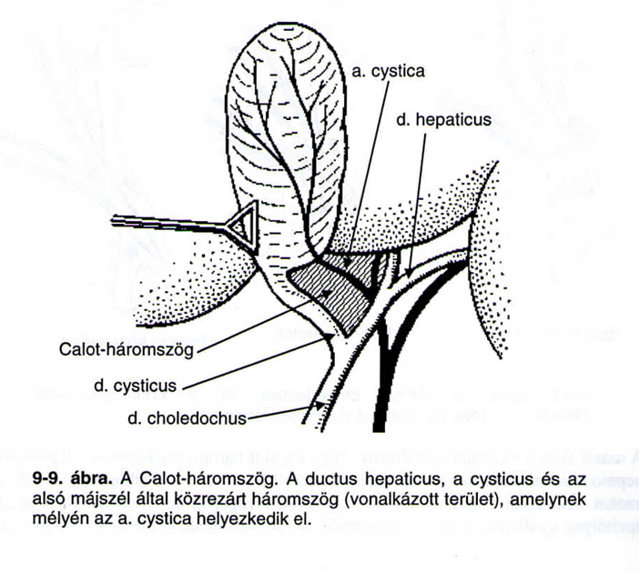
Calot-Dreieck
Szél Klinikai anatómia, SE 1999

Slide 32
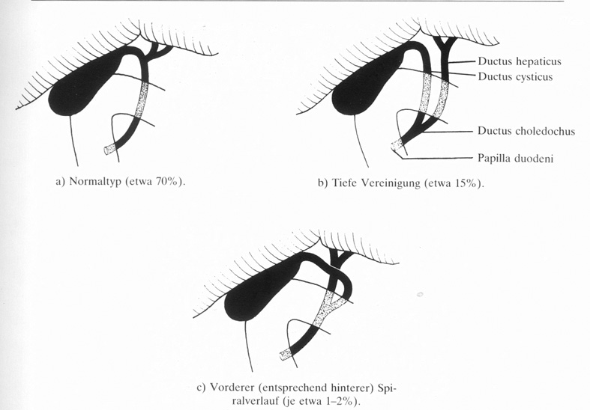
Ductus coledochus Variationen

Slide 33
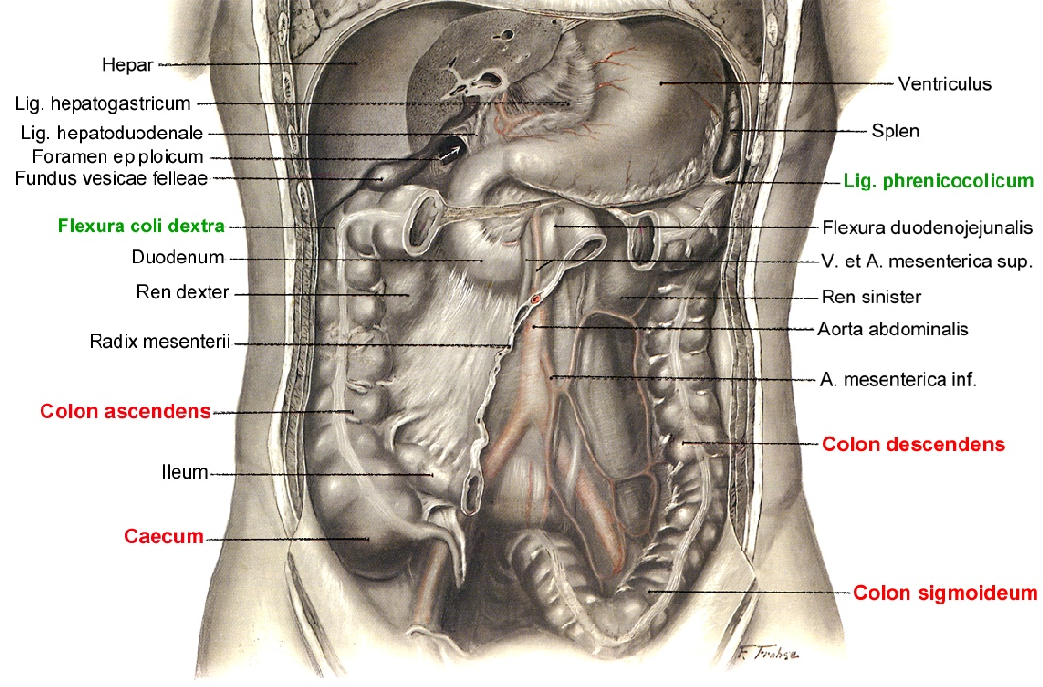
Dickdarm

Slide 34
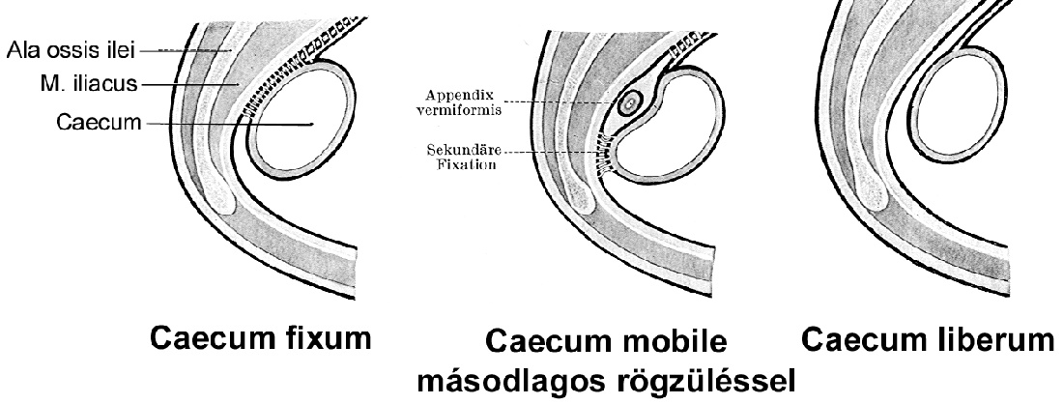
Coecum

Slide 35
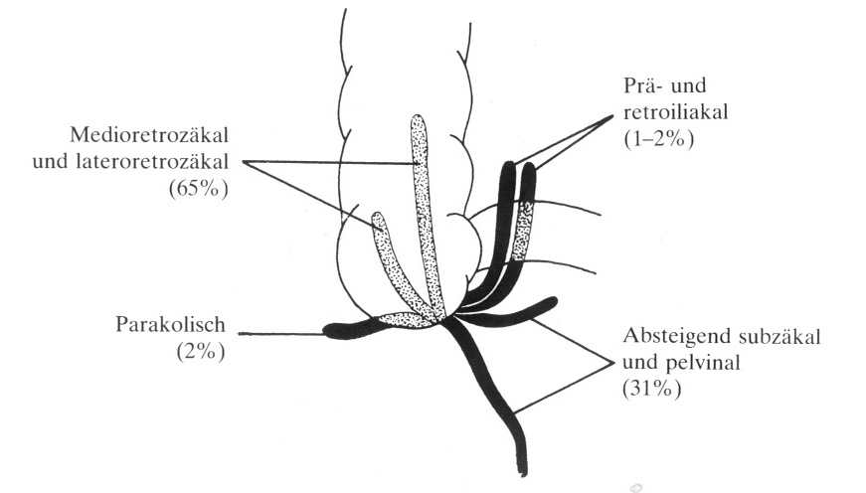
Lagevariationen von Appendix
Mc Burneyscher Punkt: Abgang der Wurmfortsatz aus dem Cecum: Mitte der Linie zw.Nabel
und der rechten Spina iliaca ant. sup.
Lanzscher Punkt: an der Grenze zw. rechten und mittleren Drittel der Linie interspinale (zw.
beiden Spina iliaca ant. sup.

Slide 36
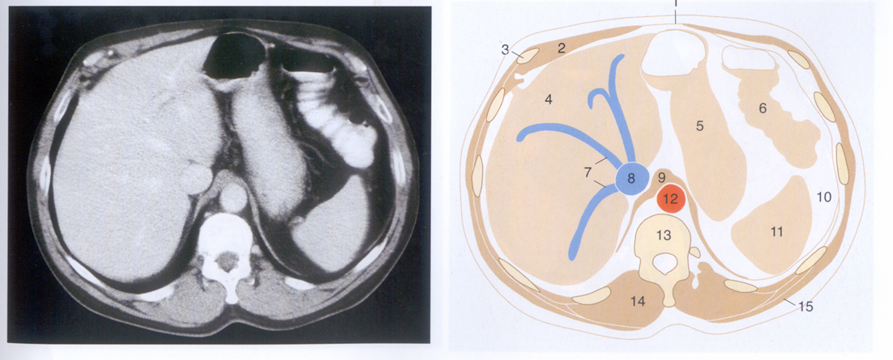
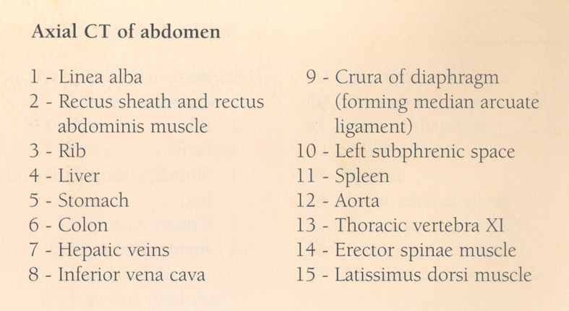
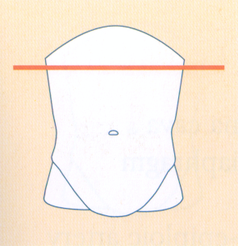
Csillag, Anatomy of the living human, Konemann 1999

Slide 37
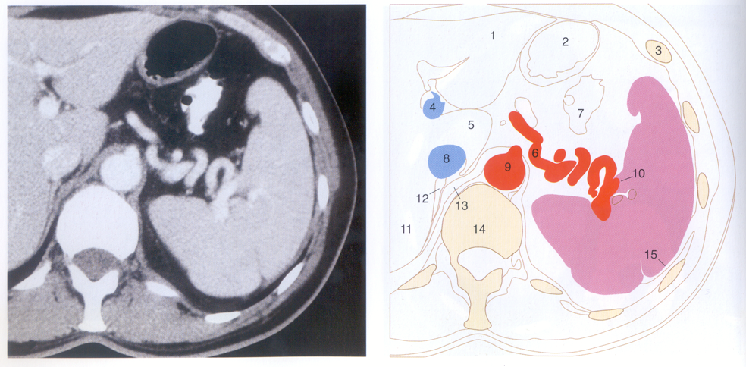
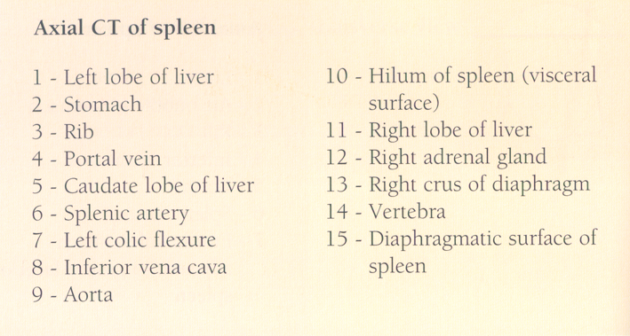
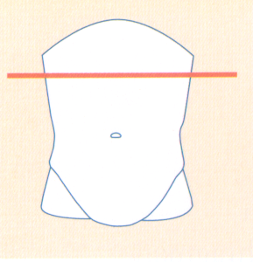
Csillag, Anatomy of the living human, Konemann 1999

Slide 38
Cysterna chili (weißer Dreieck an der rechten Seite des Wirbelkörpers)
Notes:
Case courtesy of Dr Bruno Di Muzio, Radiopaedia.org, rID: 25421

